Slide 1
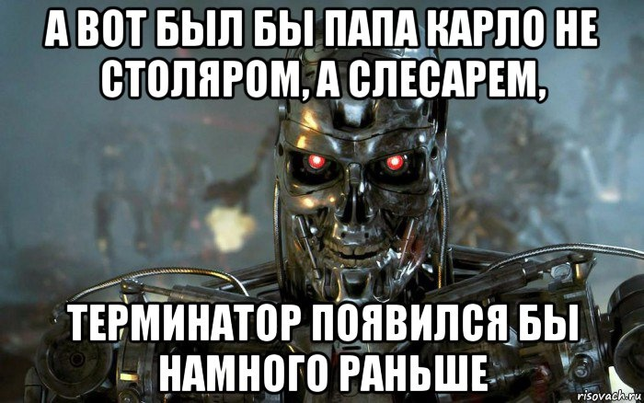
Задачи в ML.
Данные: кто виноват и что делать?

Slide 2
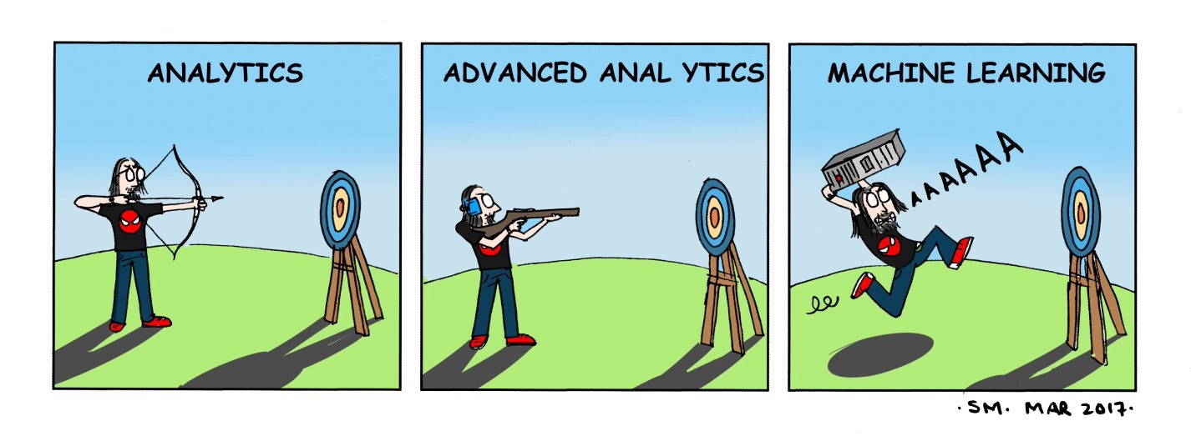
Задачи в ML
Классификация
Регрессия
Кластеризация
Детекция
Сегментация
Перевод голоса в текст и наоборот
Генерация текста и изображений
Распознавание текста с изображений

Slide 3
Метрики vs Loss функции (функции потерь)
Метрика:
То что имеет смысл в реальном мире
Может быть не дифференцируема, а может и быть => мы не всегда можем её оптимизировать на прямую
Loss функция:
Может быть довольно абстрактна
ОБЯЗАТЕЛЬНО дифференцируема => мы подбираем лучшую функцию, которая будет помогать нам оптимизировать нашу модель под текущую задачу

Slide 4
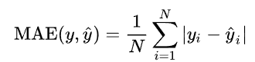
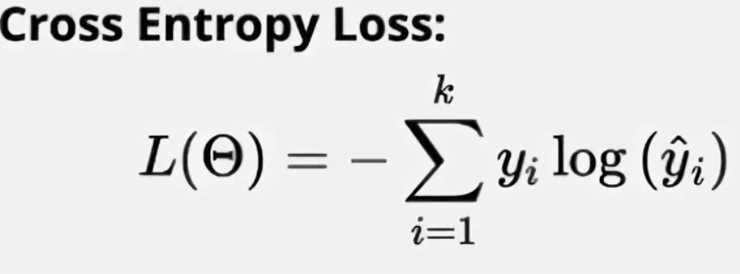
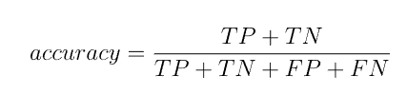
Примеры метрик и loss функций
Метрика:
Loss функция:
Возьмем пару производных, потому что надо)

Slide 5
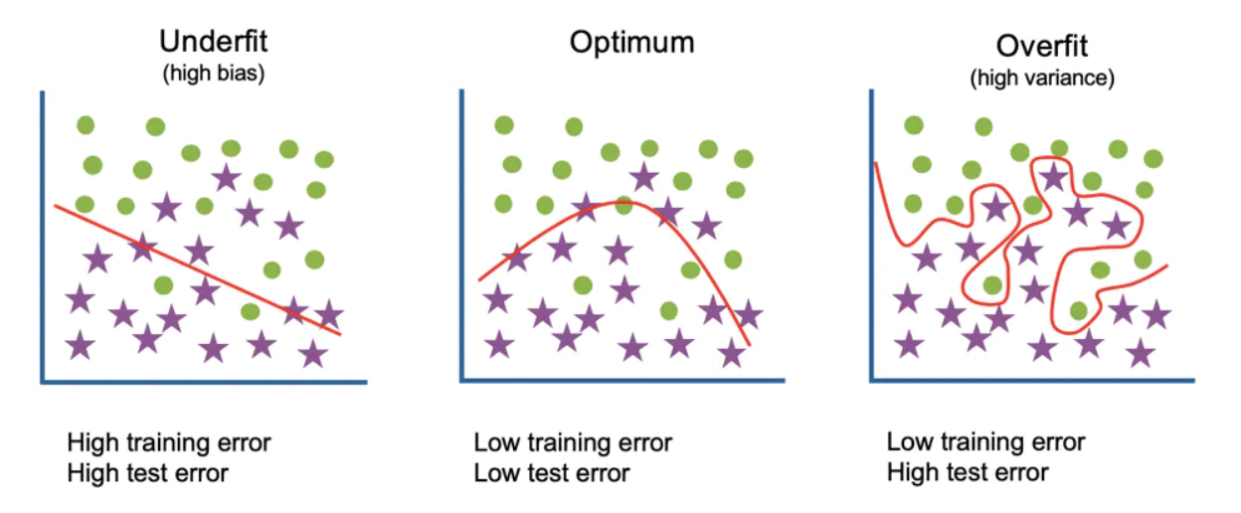
Overfitting and underfitting

Slide 6
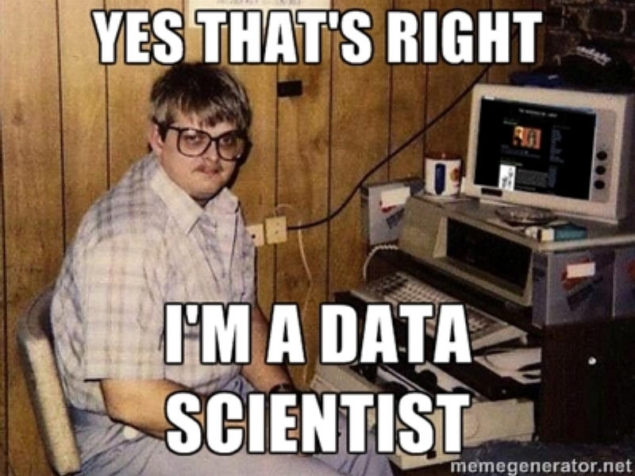
Данные
Какие могут быть:
Табличные
Изображения
Текстовые
Числовые
Аудио
Видео

Slide 7
Что с ними делать?
Простой, но рабочий алгоритм:
Смотрим на задачу, которую нужно решать
Смотрим на данные, которые у нас есть
На пальцах придумываем наш алгоритм решения (мы не думаем о моделях, loss функциях и тд). Задумываемся о критерии успеха (метрика)
Думаем о средствах решения (вот здесь перебираем модели и тд)
Составляем список рабочих (на первый взгляд) подходов
Тестим их
Мы молодцы

Slide 8
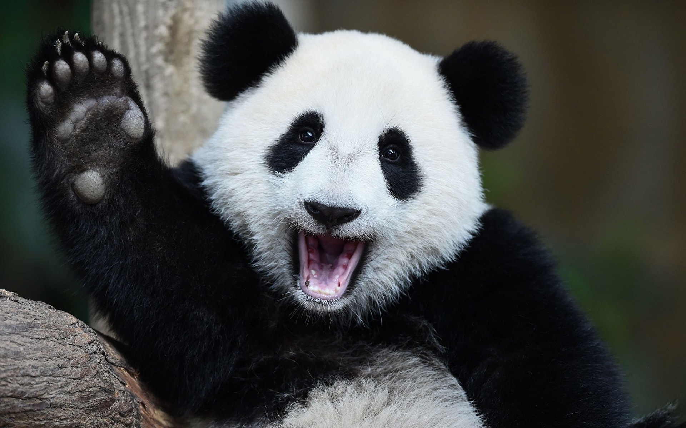
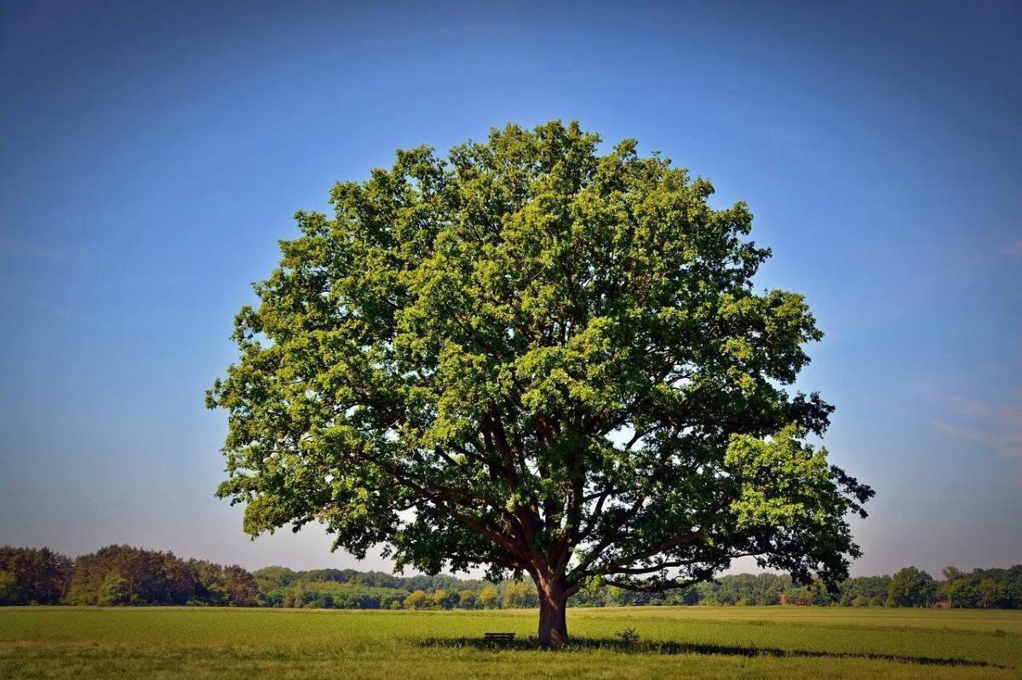

Некоторые инструменты для работы с данными
Pandas (табличные)
Torchvision, albumentations (изображений)
Деревья (неожиданно, но мы можем выкидывать некоторые фичи, которые не несут какой-то ценности. Условно брать топ n)
Это не все, но достаточно для нашего курса

Slide 9
Борьба с переобучением за счет данных
Validation (blending)
Cross-validation
Добавить разнообразие в данные
Выкинуть выбросы или ненужные фичи

Slide 10
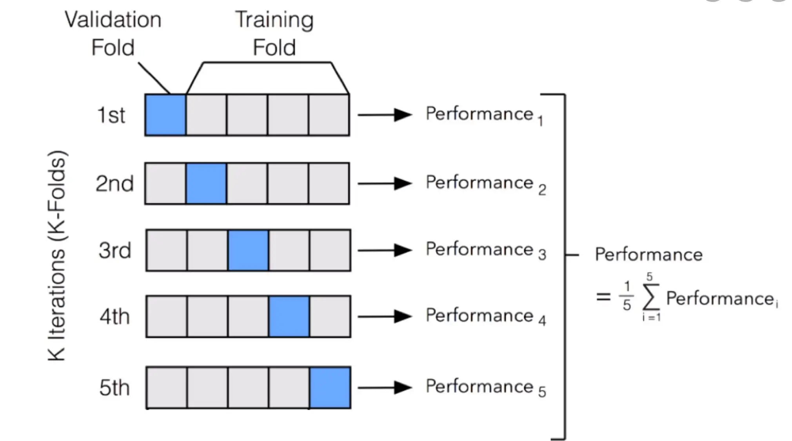
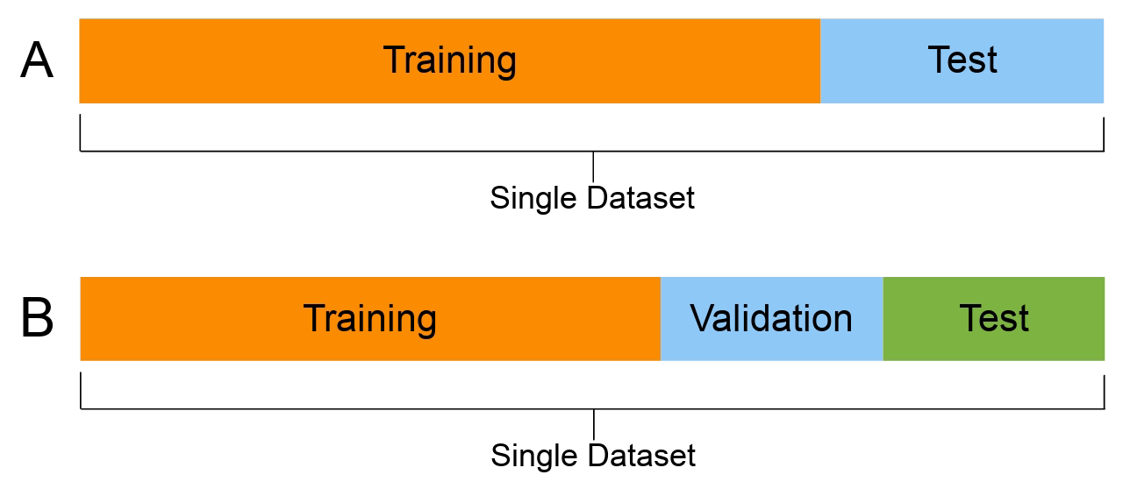
Validation VS Cross validation

